Slide 1
Обзор документа «Стратегия развития воспитания в Российской Федерации на период до 2025 года» Распоряжение от 29 мая 2015 года №996-р
Подготовила:
Заместитель директора по ВР
МАОУ СОШ № 44
Ишкова Наталия Валерьевна

Slide 2
СТРАТЕГИЯ РАЗВИТИЯ ВОСПИТАНИЯ В РОССИЙСКОЙ ФЕДЕРАЦИИ (2015 – 2025)
Notes:
28 мая 2015 года Распоряжением Правительства Российской Федерации №996-р утверждена «Стратегия развития воспитания в Российской Федерации на период до 2025 года». Для работы над текстом Стратегии были привлечены специалисты из разных областей знаний, общественных объединений, в том числе детских и родительских, активное участие принимали представители различных министерств и ведомств – всего более 90 человек. Свои предложения на равных основаниях вносили как представители светских, так и духовных учреждений.
Положения Стратегии взаимосвязаны с основными направлениями «Национальной стратегии действий в интересах детей на 2012–2017 годы» и предусматривают соответствие процесса развития личности детей национальному воспитательному идеалу, признание и поддержку определяющей роли семьи в воспитании детей.

Slide 3
Структура документа
Общие положения
Цель, задачи и основа Стратегии
Приоритеты государственной политики в области воспитания
III. Основные направления развития воспитания
Развитие социальных институтов воспитания
1.1 Поддержка семейного воспитания
1.2 Развитие воспитания в системе образования
1.3 Расширение воспитательных возможностей информационных ресурсов
1.4 Поддержка общественных объединений в сфере воспитания
2. Обновление воспитательного процесса с учетом современных достижений
науки на основе отечественных традиций
2.1 Гражданское и патриотическое воспитание
2.2 Духовно - нравственное развитие
2.3 Приобщение детей к культурному наследию
2.4 Физическое развитие и культура здоровья
2.5 Трудовое воспитание и профессиональное самоопределение
2.6 Экологическое воспитание
IV. Механизмы реализации Стратегии
Правовые
Организационно – управленческие
3. Кадровые
4. Научно – методические
Финансово – экономические
Информационные
V. Ожидаемые результаты
Notes:
Как и любой документ Стратегия имеет свою структуру. Давайте рассмотрим ее.

Slide 4
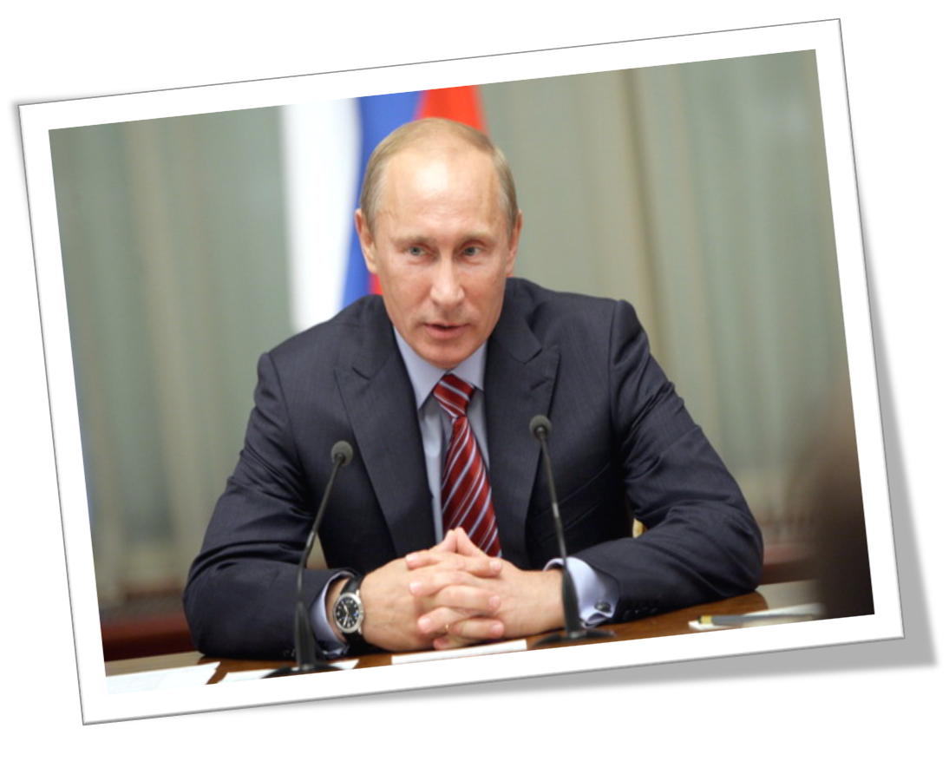
«...Формирование гармоничной личности, воспитание гражданина России зрелого, ответственного человека, в котором сочетается любовь к большой и малой родине, общенациональная и этническая идентичность, уважение к культуре, традициям людей, которые живут рядом». В. В. Путин
Notes:
Стратегия утверждает главенство семьи в вопросах воспитания как деятельности, направленной на изменение связей ребенка с миром, с людьми, формирующей активную позицию личности. Необходимость этого основополагающего положения продиктована глобальными вызовами и рисками, которые сегодня ребёнок, его семья не в состоянии разрешить в одиночку. За прошедшие 25 лет в Российском обществе произошли динамичные изменения, значительные трансформации. Результаты исследований говорят о том, что современные дети затрудняются в установлении связей с миром и окружающими людьми, зачастую своими родителями. Дети присваивают образцы потребительской культуры своих родителей. Исследователи наблюдают так же рост равнодушия детей и молодёжи к окружающим. Ряд учёных выдвигают неблагоприятные прогнозы относительно развития детей, которые обусловлены ослаблением факторов противодействия негативным влияниям. В частности, кризисом института семьи, который негативно отражается на качестве семейного воспитания. Ситуация, сложившаяся в современном детстве сложна и противоречива, поэтому требует объединения вокруг проблем воспитания представителей всех социальных институтов.

Slide 5
Направлена | Призвана | Утверждает | Закладывает | Ориентирована
на усиление единения российского общества, переосмысление таких ценностей, как гражданская идентичность, патриотизм, ответственная жизненная позиция. | консолидировать усилия государства и общества, направленные на решение задач формирования российской идентичности подрастающего поколения. | главенство семьи в вопросах воспитания как деятельности направленной на изменение связей ребёнка с миром, с людьми, формирующей активную позицию личности | основы системы противодействия националистическим, экстремистским вызовам и рискам современного детства. | на качественно новый общественный статус социальных институтов воспитания, обновление воспитательного процесса на основе оптимального сочетания отечественных традиций, подход к социальной ситуации развития личностного потенциала детей и подростков
СТРАТЕГИЯ
Направлена
Призвана
Утверждает
Notes:
Стратегия развития воспитания как документ не несёт в себе ни запретительные, ни разрешительные компоненты. В её содержании определяется комплекс действий, учитывающий всё разнообразие связей и отношений, в которые включён современный ребёнок и его семья. Целевые приоритеты Стратегии связаны с консолидацией усилий государства и общества в защите, социальном и гражданском становлении личности, успешной самореализации в жизни, обществе, профессии. Как известно, воспитание является важным компонентом социально-экономического развития общества. Воспитание и уровень жизни населения взаимозависимы и тесно взаимосвязаны. В этой связи в стратегии развития воспитания должны учитываться социально-экономические изменения в России.
По прочтении можно понять, что она основана на психолого-педагогических концепциях организации воспитательной деятельности, опирается на основные позиции различных научных школ и учитывает результаты исследований отечественных и зарубежных ученых. В ее основе лежит опора на активную позицию самого ребенка, его ценностно-смысловые ориентиры, мотивацию самосовершенствования.
Более того, развитие воспитания в России является стратегическим приоритетом, который предполагает соответствие личностных качеств общенациональному идеалу, ценностям, смыслам деятельности отдельных социальных групп и общества в целом. В этой связи в стратегии перечислены основные ценности и установки, которые будут закладываться в подрастающее поколение

Slide 6
Цель стратегии:
Определить приоритеты государственной политики в области воспитания детей, основные направления развития воспитания, механизмы и ожидаемые результаты реализации Стратегии, обеспечивающие становление российской гражданской идентичности, укрепление нравственных основ общественной жизни, успешную социализацию детей, их самоопределение в мире ценностей и градаций многонационального народа Российской Федерации, межкультурное взаимопонимание и уважение.
Notes:
Исходя из текста стратегии, ее цель – развитие государственно-общественной системы воспитания Российской Федерации в период до 2025 г., которая будет обеспечивать формирование российской гражданской идентичности, консолидацию общества, укрепление моральных основ общественной жизни, успешную социализацию детей и молодежи и некоторые другие аспекты.

Slide 7
Задачи стратегии
создать условия для консолидации усилий институтов российского общества и государства по воспитанию подрастающего поколения на основе признания определяющей роли семьи;
обеспечить поддержку семейного воспитания на основе содействия ответственному отношению родителей к воспитанию детей, повышению их социальной, коммуникативной и педагогической компетентности;
повысить эффективность воспитательной деятельности в системе образования субъектов Российской Федерации;
сформировать социокультурную инфраструктуру содействующую успешной социализации детей и интегрирующую воспитательные возможности образовательных, культурных, спортивных, научных, познавательных, организаций
обеспечить равный доступ к инфраструктуре воспитания детей, требующих особой заботы общества и государства, включая детей с ограниченными возможностями здоровья.
Notes:
Исходя из вышеперечисленных ценностей, основные задачи стратегии – это повышение солидарности общества, обеспечение государственной поддержки семейного воспитания, повышение эффективности воспитательной деятельности образовательных организаций и поддержка уязвимых категорий детей и подростков. Основной задачей в сфере воспитания в документе названо «развитие высоконравственной личности, разделяющей российские традиционные духовные ценности, обладающей актуальными знаниями и умениями, способной реализовать свой потенциал в условиях современного общества, готовой к мирному созиданию и защите Родины».

Slide 8
Приоритеты государственной политики в области воспитания:
воспитание детей в духе уважения к человеческому достоинству, национальным традициям и общечеловеческим достижениям;
защита прав и соблюдение законных интересов каждого ребёнка;
обеспечение соответствия воспитания в системе образования традиционным российским культурным, духовно-нравственным и семейным ценностям;
обеспечение условий для физического, психического, социального, духовно-нравственного развития детей, в том числе детей, находящихся в трудной жизненной ситуации (детей, оставшихся без попечения родителей; детей с ограниченными возможностями здоровья
воспитание языковой культуры детей;
развитие сотрудничества субъектов системы воспитания (семьи, общества, государства, образовательных, научных, традиционных религиозных и иных общественных организаций, организаций культуры и спорта, СМИ. бизнес-сообществ)
Notes:
Какие базовые ценности принимаются за образец, к которому каждому ребенку предстоит стремиться?
Базовые национальные ценности подрастающего поколения берутся из основного документа страны – Конституции РФ. за основу берутся следующие ценности, необходимые для воспитания:
патриотизм – любовь к России, к своему народу, служение Отечеству;
социальная солидарность – личная и национальная свобода, доверие к людям, институтам государства и гражданского общества;
гражданственность – следованию закону и соблюдение установленного правопорядка, свобода совести и вероисповедания;
семья – любовь и верность, уважение к родителям, забота о старших и о продолжении рода;
здоровье – здоровый образ жизни; здоровье физическое, социально-психологическое и духовное;
образование – знание, компетентность, самоопределение и самореализация в образовании, накопление человеческого капитала;
труд и творчество – уважение к труду, творчество и созидание, целеустремлённость и настойчивость;
наука – ценность знания, стремление к истине, научная картина мира;
традиционные российские религии – представления о вере, духовности, религиозной жизни человека. Иными словами, толерантность, формируемая на основе межконфессионального диалога;
искусство и литература – красота, гармония, эстетическое и этическое развитие;
природа – забота о родной земле и планете Земля в целом, экологическое сознание.

Slide 9
Основные направления развития воспитания
Развитие социальных институтов воспитания
Обновление воспитательного процесса с учетом современных достижений науки на основе отечественных традиций
Механизмы реализации стратегии
Ожидаемые результаты
Notes:
Основные направления развития воспитания в Стратегии выглядят так

Slide 10
Поддержка семейного воспитания:
содействие укреплению семьи и защита приоритетного права родителей на воспитание и обучение детей перед всеми иными лицами;
повышение социального статуса и общественного престижа отцовства, материнства, многодетности;
содействие укреплению связей между поколениями, родственных связей, возрождению традиционной значимости больших многопоколенных семей;
Notes:
Одним из основных направлений Стратегии названо «содействие укреплению семьи и защита приоритетного права родителей на воспитание детей перед всеми иными лицами». Иными словами, в документе декларируется: главное – семья! При этом государство будет просвещать и консультировать родителей по медицинским, правовым, психологическим вопросам.

Slide 11
создание условий для расширения участия семьи в воспитательной деятельности образовательных и других организаций, работающих с детьми, а также в управлении ими;
содействие повышению педагогической культуры родителей с участием образовательных и общественных организаций;
поддержка семейных клубов, клубов по месту жительства, семейных и родительских объединений, содействующих укреплению семьи, сохранению и возрождению традиционных семейных и нравственных ценностей, культуры семейной жизни, усилению роли отца в семейном воспитании;
создание условий для просвещения и консультирования родителей по правовым, экономическим, медицинским, психолого-педагогическим и иным вопросам семейного воспитания.
Notes:
Акцент в Стратегии делается на популяризацию семейного отдыха и спортивных занятий, повышение престижа отцовства и материнства, воспитание уважения в обществе к профессиональным династиям.

Slide 12
Развитие воспитания в системе образования:
эффективной реализации воспитательного компонента ФГОС
Развитие коммуникативных компетенций
Система дополнительного образования
разработка и реализация образовательных программ
расширение вариативности воспитательных систем и технологий
поддержка одаренных детей
Notes:
Стратегия констатирует значимость в процессе воспитания всех ступеней образования, начиная с дошкольного и начального. При этом в учебных программах должен использоваться «воспитательный потенциал» естественно-научных, гуманитарных и социально-экономических учебных дисциплин, а чтение должно быть направлено на формирование личности и познание мира.
В образовательной среде планируется создать условия для выявления и поддержки талантливых детей, включения школьников в общественно-полезную деятельность, приобщение к спорту, творчеству и культуре – в том числе, через систему ДПО.
обновление содержания воспитания, внедрение форм и методов, основанных на лучшем педагогическом опыте в сфере воспитания и способствующих эффективной реализации воспитательного компонента федеральных государственных образовательных стандартов;
содействие разработке и реализации образовательных программ, включению в
образовательные программы элементов, направленных на повышение уважения детей к
семье и родителям, старшим поколениям, подготовку личности к браку и семейной жизни
на основе традиционных семейных и нравственных ценностей;
полноценное использование воспитательного потенциала основных и дополнительных образовательных программ;
расширение вариативности воспитательных систем и технологий, нацеленных на
формирование индивидуальной траектории развития личности ребёнка, с учётом его
потребностей, интересов и способностей;
совершенствование условий для выявления и поддержки одаренных детей;
развитие форм включения детей в интеллектуально-познавательную, трудовую,
общественно-полезную, художественную, физкультурно-спортивную, игровую
деятельности на основе использования потенциала системы дополнительного
образования;
развитие у подрастающего поколения интереса к чтению;
создание условий для повышения у детей уровня владения русским и родным языками и иными коммуникативными компетенциями;
создание условий для психолого-педагогической поддержки воспитания в системе каникулярного отдыха и оздоровления детей.

Slide 13
Расширение воспитательных возможностей информационных ресурсов
создание условий для позитивного развития детей в информационной среде (интернет,
кино, телевидение, книги, СМИ, в том числе радио и телевидение);
применение разнообразных средств защиты детей от информации, причиняющей вред их
здоровью и развитию при предоставлении доступа к Интернет-ресурсам.
содействие популяризации традиционных российских культурных, нравственных и
семейных ценностей в информационном пространстве;
Notes:
Воспитание является главной функцией семьи, государства и общества. Субъектами воспитания являются сами воспитанники, родители, педагоги, специальные службы образовательных и иных профильных организаций. Воспитание как педагогический компонент социализации представляет целенаправленный процесс развития личности, основанный на гуманистическом взаимодействии воспитателя и воспитанника. При этом происходит развитие воспитанника как личности и освоение им ценностей, нравственных установок и моральных норм общества.

Slide 14
Поддержка общественных объединений в сфере воспитания
улучшение условий для эффективного взаимодействия детских и иных общественных
объединений с образовательными организациями общего, профессионального и
дополнительного образования в целях содействия реализации и развития лидерского и
творческого потенциала детей;
расширение государственно-частного партнерства в сфере воспитания детей.
Поддержка родительских и иных общественных объединений, содействующих
воспитательной деятельности в образовательных организациях;
широкое привлечение детей к участию в деятельности социально-значимых
познавательных, творческих, культурных, краеведческих, благотворительных
организациях и объединениях, волонтерском движении;
Notes:
При этом в стратегии отмечается, что основным институтом воспитания должна оставаться семья. Именно она призвана обеспечить разумную организацию жизни ребенка, помочь ему усвоить положительный опыт жизни и труда старших поколений, накопить ценный индивидуальный опыт деятельности, привычек, отношений. В этой связи государство предполагает работу над укреплением социально-педагогических отношений семьи и образовательных организаций, что связано с решением следующих задач:
Государственная поддержка семейного воспитания: повышение социального статуса семей с детьми, обеспечение материального благополучия в семье, охрана прав ребенка в семье.
Расширение инфраструктуры семейного отдыха, семейного образовательного туризма в каникулярное время.
Организация учебно-исследовательской и проектной деятельности школьников, предусматривающих совместную работу детей и родителей.
Поддержка активного участия родителей в реализации воспитательных программ образовательных организации, в которых числятся их дети.
Безусловно, воспитание также предполагает целенаправленные действия по интеграции человека в общество, освоению им комплекса нравственных норм и социальных ролей, что осуществляется через включение воспитанников в различные виды социальных отношений. При этом решаются две группы задач: социальной адаптации и социальной автономизации личности. Социальная адаптация предполагает активное приспособление индивида к условиям социальной среды, а социальная автономизация – реализацию совокупности установок на себя, устойчивость в поведении и отношениях, которая соответствует представлению личности о себе, ее самооценке. Результатом социализации человека должна являться социальная активность – реализуемая готовность к социальным действиям, которая проявляется в различных сферах общества.

Slide 15
Гражданское и патриотическое воспитание:
Духовно-нравственное развитие:
Приобщение детей к культурному наследию
Физическое развитие и культура здоровья
Трудовое воспитание и профессиональное самоопределение
Экологическое воспитание
Notes:
Гражданское и патриотическое воспитание
В соответствующих разделах Стратегии речь идёт о формировании активной гражданской позиции, ответственности, развитии правовой и политической культуры, а также культуры межнационального общения, неприятии любой дискриминации по национальному, религиозному, социальному или другим признакам, развитии принципов коллективизма.
Патриотическое воспитание подразумевает формирование чувства гордости за свою страну, ответственности за судьбу Родины и готовности к защите её интересов, знания истории Отечества, уважения к культурным и историческим памятникам, достижениям нашей страны, а также к государственным символам России.
Духовное и нравственное воспитание, приобщение к культурному наследию
Государство отныне намерено обращать внимание на развитие у детей дружелюбия и милосердия, чувства долга и справедливости, формирование «позитивных жизненных ориентиров и планов», а также «моделей поведения в различных трудных жизненных ситуациях». В целях воспитания должно эффективно использоваться культурное наследие, включая литературу, изящные искусства, театр и кинематограф.
Здесь важно увеличение доступности культурных ценностей и популяризация произведений и культуры, прививающих традиционные ценности.
Популяризация науки и трудовое воспитание
Согласно утверждённой стратегии, будут созданы условия для поддержки научно-технического творчества детей и повышения их заинтересованности «в научных познаниях об устройстве мира и общества».
Одновременно у детей будут воспитывать любовь к труду и учёбе, развивать навыки совместной и самостоятельной работы, творческий подход, добросовестность, ответственность, уважение к трудовым достижениям и людям труда.
Физическое и экологическое воспитание
Подрастающему поколению планируется привить любовь к здоровому и активному образу жизни. Для этого необходимо обеспечить условия для регулярных физических занятий, в том числе, для детей с ограниченными возможностями, а также регулярно проводить спортивно-массовые мероприятия. Детей будут учить бережному отношению к природе, рачительному использованию природных ресурсов, нетерпимости к действиям, наносящим экологии вред.

Slide 16
Правовые
Организационно-управленческие
Кадровые
Научно-методические
Финансово-экономические
Информационные
Notes:
Стратегия будет реализовываться путём применения целого ряда механизмов. Предусмотрено совершенствование нормативно-правовой базы, эффективная организация межведомственного взаимодействия, изучение и тиражирование передового опыта, повышение престижа профессий, связанных с воспитанием, повышение квалификации таких работников, проведение фундаментальных и прикладных исследований, связанных с развитием личности, мониторинг достижения «качественных, количественных и фактологических показателей» эффективности реализации Стратегии, информационная поддержка со стороны федеральных и региональных СМИ.

Slide 17
Ожидаемые результаты
значимость воспитания в общественном сознании;
укрепление российской гражданской идентичности, традиционных общенациональных ценностей, устойчивости и сплоченности российского общества;
повышение общественного престижа семьи, отцовства и материнства, сохранение и возрождение традиционных семейных ценностей, укрепление традиций семейного воспитания;
развитие общественно-государственной системы воспитания, основанной на координации и консолидации усилий всех ее институтов, современной развитой инфраструктуре, правовом регулировании, эффективных механизмах управления, конкурсного отбора и использования лучшего педагогического опыта воспитательной деятельности;
доступность для всех категорий детей качественного воспитания, способствующего удовлетворению их индивидуальных потребностей, развитию творческих способностей, независимо от места проживания, материального положения семьи, состояния здоровья;
разработка и успешная реализация федеральных, региональных и муниципальных
целевых программ поддержки одаренных детей, создание условий для развития их способностей в сфере образования, науки, культуры и спорта, независимо от их места жительства, социального положения и финансовых возможностей их семей;
укрепление и развитие кадрового потенциала системы воспитания;
утверждение в детской среде позитивных моделей поведения как нормы, снижение уровня негативных социальных явлений;
развитие и поддержка социально-значимых детских, семейных и родительских инициатив, обеспечение преемственности деятельности детских и молодежных общественных объединений;
повышение эффективности научных исследований в сфере воспитания;
повышение уровня информационной безопасности детей;
формирование системы осуществления мониторинга и показателей, отражающих эффективность реализации Стратегии.
Notes:
Таким образом, можно заметить, что Стратегия развития воспитания в Российской Федерации 2015-2025 – это серьезная и кропотливая работа, которая при полной реализации серьезно изменит и улучшит концепцию воспитания подрастающего поколения, реализуемую в настоящее время. Очерченные базовые национальные ценности предполагают воспитание осознанных, высоконравственных и глубоко толерантных личностей, что крайне необходимо нашему обществу. А реализовываться на практике это будет так:
В шестимесячный срок с момента утверждения документа Министерство образования и науки России должно разработать и внести в Правительство РФ план мероприятий по реализации Стратегии, а затем обеспечить выполнение мероприятий плана «совместно с заинтересованными федеральными органами исполнительной власти».
С учётом положений Стратегии будут модифицированы образовательные стандарты и учебные программы.

Slide 18
СПАСИБО ЗА ВНИМАНИЕ!

